Slide 1


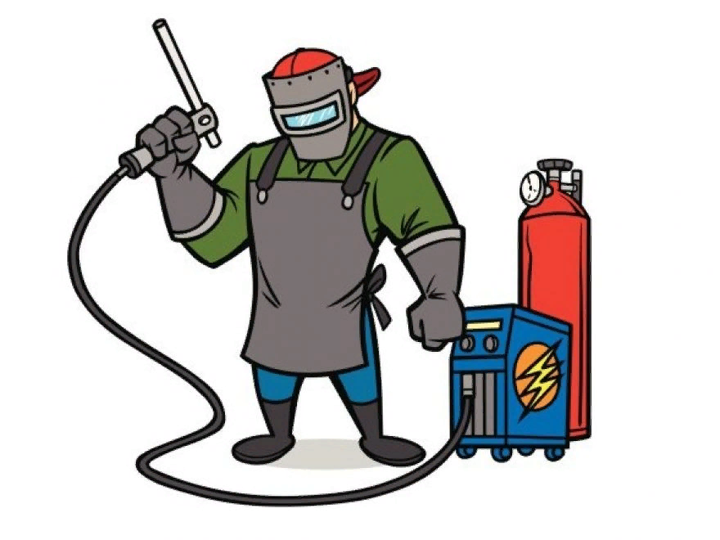
Vocational Education Day
Готовую работу отправляем на почту: cpo2020@inbox.ru

Slide 2
Task 1: Match pictures and words. Fill the table with your answers (Slide № 6 ).
Задание № 1: Подберите подписи к картинкам. Занесите свои ответы в таблицу (Слайд № 6).
Welder
Miner
Lorry
Colours
Welding machine
Mine
Plasterer
House painter
Belting transmission
Painting brush
Boilersuit
Helmet
Putty spattle
Skull guard
Protective glasses
Cement
Spade
Ore
Оpen cut of coal
Dust mask

Slide 3
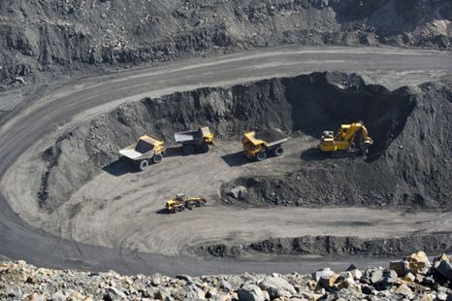
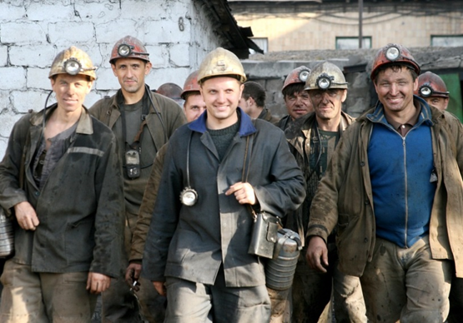
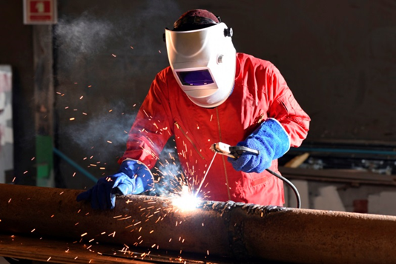
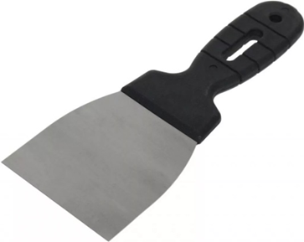

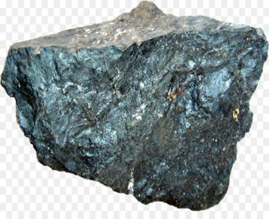
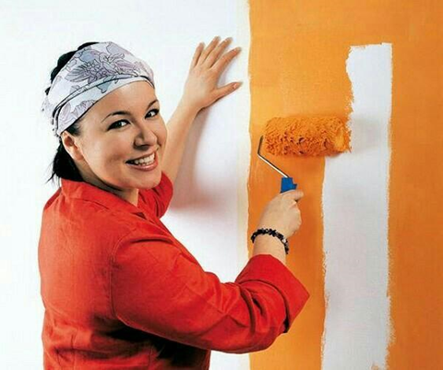
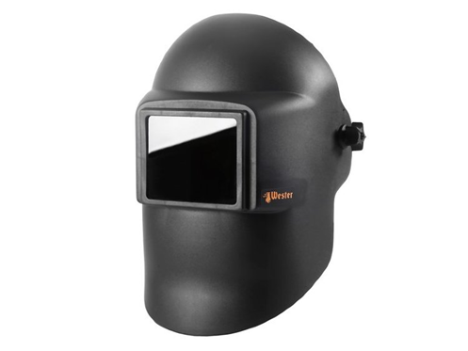
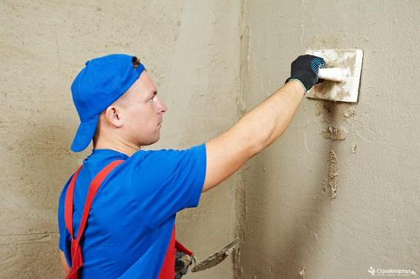
1
2
3
4
5
6
7
8
9

Slide 4
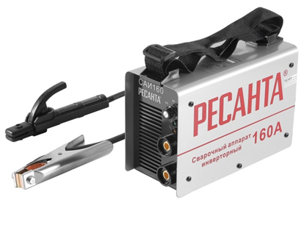
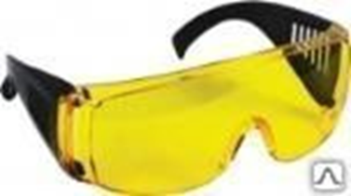
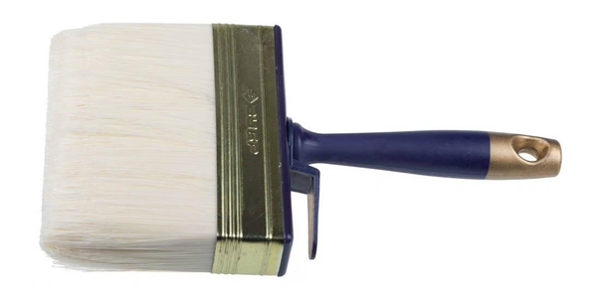
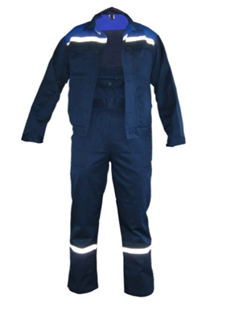
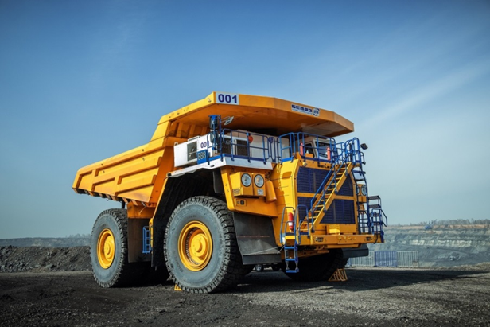
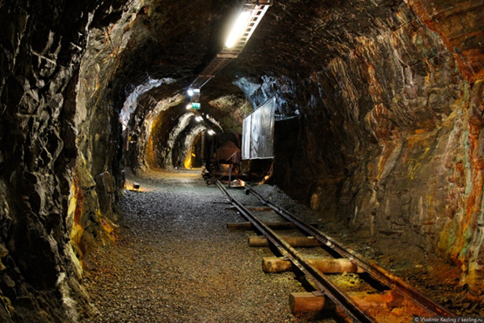
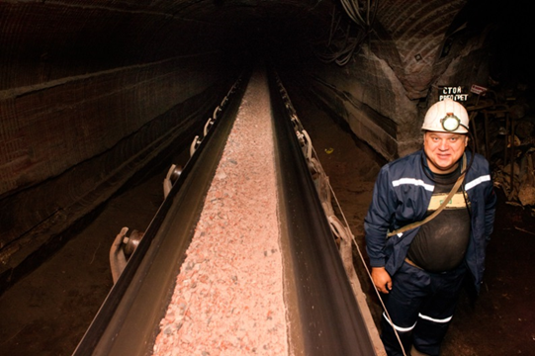
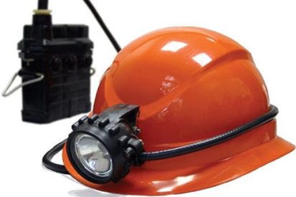
12
10
11
14
15
13
17
16

Slide 5
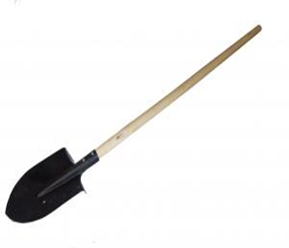
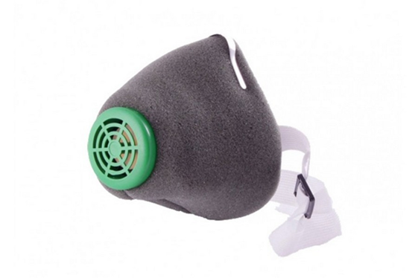
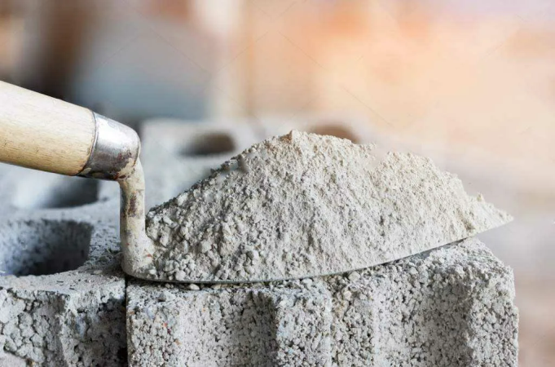
18
19
20

Slide 6

1
2
3
4
5
6
7
8
9
10
11
12
13
14
15
16
17
18
19
20

Slide 7
Задание № 2: Распределите слова по 3 группам, относящимся к профессиям. Подберите перевод. Занесите их в таблицу (Слайд № 8)
1. Cement | 1. Сварочная маска
2. Skull guard | 2. Ленточный конвейер
3. Dust mask | 3. Защитные очки
4. Plasterer | 4. Кисть
5. Painting brush | 5. Грузовик
6. Helmet | 6. Респиратор
7. Boilersuit | 7. Угольный разрез
8. Protective glasses | 8. Каска
9. Spade | 9. Шахтер
10. Welder | 10. Роба
11. Lorry | 11. Маляр
12.House painter | 12. Сварочный аппарат
13. Putty spattle | 13. Сварщик
14. Оpen cut of coal | 14. Руда
15. Ore | 15. Штукатур
16. Belting transmission | 16. Шпатель
17. Welding machine | 17. Цемент
18. Mine | 18. Краски
19. Colours | 19. Шахта
20. Miner | 20. Лопата

Slide 8

Welder | Miner | Plasterer
 | Mine - шахта

